Slide 1


TRƯỜNG THCS LONG BIÊN
BÀI GIẢNG ĐIỆN TỬ MÔN KHTN 6
BÀI 46. NĂNG LƯỢNG VÀ SỰ TRUYỀN NĂNG LƯỢNG
GV: Đào Thị Thanh Mai
Tổ Tự nhiên

Slide 2


CHƯƠNG IX:NĂNG LƯỢNG
BÀI 46.NĂNG LƯỢNG VÀ SỰ TRUYỀN NĂNG LƯỢNG

Slide 3
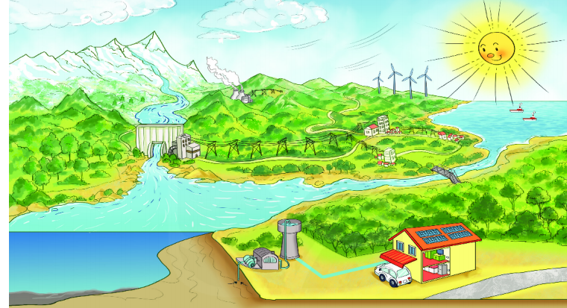
Trong hình có những dạng năng lượng nào mà em đã biết?

Slide 4
CÁC DẠNG NĂNG LƯỢNG XUẤT HIỆN TRONG TRANH
Dạng năng lượng | Biểu hiện
Năng lượng mặt trời
Năng lượng gió
Năng lượng dòng nước
Năng lượng điện
Năng lượng hạt nhân
…………..

Slide 5
Biểu hiện của từng dạng năng lượng.

Slide 6
CÁC DẠNG NĂNG LƯỢNG XUẤT HIỆN TRONG TRANH
Dạng năng lượng | Biểu hiện
Ánh sáng, nhiệt độ
Năng lượng mặt trời
Năng lượng gió
Cánh quạt gió quay
Năng lượng dòng nước
Nhà máy thủy điện hoạt động
Các thiết bị điện hoạt động
Năng lượng điện
Năng lượng hạt nhân
Nhà máy điện hạt nhân
…………..
…………..

Slide 7

I.Năng lượng
- Mọi biến đổi trong tự nhiên đều cần năng lượng.
-Chúng ta không nhìn thấy năng lượng nhưng có thể cảm nhận được tác dụng của nó.
Năng lượng giúp:
- Động vật duy trì sự sống, phát triển và vận động.
- Đèn sáng, các thiết bị hoạt động.
- Thực vật lớn lên, phát triển

Slide 8

Mọi hoạt động hằng ngày của chúng ta đều cần đến năng lượng. Năng lượng được lấy từ năng lượng dự trữ trong thức ăn.

Slide 9

Khi lắp pin vào đèn pin và bật công tắc, thì bóng đèn pin phát sáng. Ánh sáng được tạo ra là nhờ có năng lượng dự trữ trong pin.

Slide 10

Cây cối lớn lên, ra hoa, kết trái được là nhờ hấp thu năng lượng của ánh sáng mặt trời.

Slide 11
Nếu không có năng lượng của thức ăn, của pin, năng lượng của ánh sáng mặt trời thì những hiện tượng nêu trên có diễn ra được không?
Không thể diễn ra

Slide 12

II. Năng lượng và tác dụng lực
Quan sát hình 11.1 và đọc phần mô tả trong hình, rồi thảo luận nhóm để làm sáng tỏ hai ý:
Khi năng lượng càng nhiều thì lực tác dụng có thể càng mạnh.
Khi năng lượng càng nhiều thì thời gian tác dụng của lực có thể càng dài.

Slide 13
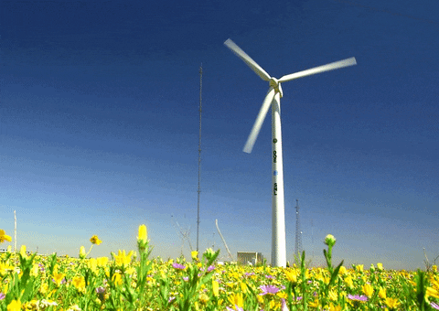
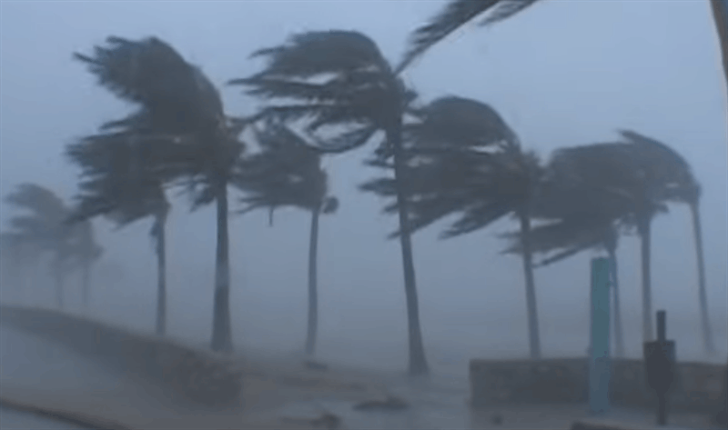
Khi năng lượng càng nhiều thì lực tác dụng có thể càng mạnh: ví dụ khi gió nhẹ mang ít năng lượng chỉ làm quay chong chóng, nhưng gió mạng mang năng lượng lớn thì làm quay cánh quạt tua-bin gió, và lốc xoáy phá hủy cả các công trình xây dựng.

Slide 14
+ Để tạo nên gió nhẹ và gió mạnh là sự khác nhau về mức năng lượng: gió mạnh có nhiều năng lượng hơn gió nhẹ.
+ Gió nhẹ làm quay chong chóng tức là gió đã tác dụng lực vào chong chóng và làm nó quay.
+ Gió mạnh làm quay cánh quạt của tua – bin gió tức là gió đã tác dụng lực vào cánh quạt của tua – bin gió và làm nó quay.

Slide 15
+ Lốc xoáy phá hủy công trình, tức là lốc xoáy đã tác dụng vào các công trình một lực và làm cho nó bị đổ vỡ.
+ Mà cánh quạt tua - bin nặng hơn cánh chong chóng nhiều, các công trình lại rất kiên cố và nặng hơn cánh quạt tua bin rất nhiều.

Slide 16
+ Cho nên, lực tác dụng của gió mạnh cũng lớn hơn lực tác dụng của gió nhẹ và lực của lốc xoáy lớn hơn rất nhiều lực tác dụng của gió mạnh.
khi năng lượng càng nhiều thì thời gian tác dụng của lực có thể càng dài.
+ Ta đã biết rằng gió nhẹ, gió mạnh và lốc xoáy có thể hình thành là nhờ năng lượng, và khi hết năng lượng thì các hiện tượng đó cũng sẽ biến mất. Vậy nên còn có gió nhẹ, gió mạnh, lốc xoáy là còn có năng lượng.

Slide 17
+ Và ta cũng biết rằng, năng lượng càng nhiều thì lực tác dụng càng mạnh, sau một thời gian ta thấy các công trình bị phá hủy nhiều. Chứng tỏ, đã có lực tác dụng lên các vật trong trong suốt thời gian xảy ra hiện tượng đó.
- Đơn vị năng lượng là jun, kí hiệu là: J.
+ 1 J là năng lượng cần để nâng một vật nặng 1 N lên độ cao 1m.
+ 1 kJ = 1000 J
+ 1cal(calo)≈4,2J

Slide 18
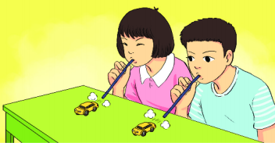
TRÒ CHƠI
Dụng cụ:
- 4 Chiếc xe đồ chơi giống hệt nhau
- 4 Ống hút giống nhau.
Tiến hành: Thổi hơi qua ống hút để tạo ra lực đẩy đủ mạnh làm cho xe đồ chơi chuyển động (hình)

Slide 19
Thảo luận:
Muốn cho xe chuyển động nhanh hơn và xa hơn thì phải làm thế nào?
Từ thí nghiệm trên hãy rút ra mối quan hệ giữa năng lượng truyền cho vật với độ lớn lực tác dụng và thời gian lực tác dụng lên vật

Slide 20

a. Muốn cho xe chuyển động nhanh hơn và xa hơn cần thổi mạnh hơn
b. Từ thí nghiệm ta thấy:
Năng lượng truyền cho vật càng nhiều thì lực tác dụng lên vật càng lớn và thời gian lực tác dụng lên vật càng dài
* Tìm ví dụ về mối liên hệ giữa năng lương và lực tác dụng.

Slide 21
- Khi gió thổi vào cây, năng lượng gió càng lớn thì lực tác dụng vào cây càng mạnh → cây rung càng mạnh và càng lâu.
- Năng lượng chân truyền cho quả bóng càng nhiều thì lực tác dụng của chân vào bóng càng lớn→ bóng lăn càng nhanh và càng lâu dừng lại

Slide 22
Hoàn thành các câu sau đây bằng cách ghi vào vở các từ thích hợp trong khung, được đánh số thứ tự từ (1) đến (7)
Ánh sáng
Năng lượng……..(1)… của Mặt Trời chiếu xuống Trái Đất được các loại thực vật hấp thụ để ….(2)….và …...(3)……
…...(4)…….. dự trữ trong pin của điện thoại di động giúp điện thoại ghi và phát ra âm thanh, hình ảnh. ……(5)…….lưu trữ trong xăng, dầu cần cho hoạt động của xe máy, ô tô, máy bay, tàu thủy và các phương tiện giao thông khác
Xăng, dầu và các chất đốt (than, gỗ, rác thải,…) được gọi là nhiên liệu. Chúng giải phóng …..(6)………, tạo ra nhiệt và ……(7)…… khi bị đốt cháy
Ánh sáng
Năng lượng
Nhiệt
Phát triển
Sống
Sống
Phát triển
Năng lượng
Năng lượng
Năng lượng
Ánh sáng

Slide 23
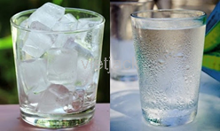
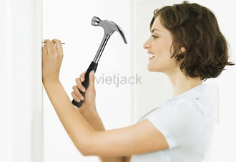
Hãy tìm thêm ví dụ về sự truyền năng lượng trong thực tiễn?
Qua truyền nhiệt: Nhiệt độ môi trường làm đá tan thành nước.
Qua tác dụng lực: Cái búa đưa lên càng cao càng làm cho chiếc đinh đâm sâu vào tường.

Slide 24


III. Sự truyền năng lượng
Năng lượng có thể truyền từ vật này sang vật khác thông qua tác dụng lực, truyền nhiệt.
Ví dụ:
+ Qua tác dụng lực: gió truyền năng lượng cho chong chóng

Slide 25
+ Qua truyền nhiệt: năng lượng từ bếp truyền cho ấm nước làm cho nhiệt độ của ấm nước tăng lên.
Nhận biết được sự truyền năng lượng trong một số tình huống đơn giản thường gặp?
Đạp xe.
- Mẹ bế em bé ở một độ cao so với mặt đất.

Slide 26

TRẮC NGHIỆM
Câu 1: Con người có thể nhận biết trực tiếp dạng năng lượng nào sau đây?
A. Điện năng.
B
B. Cơ năng.
C. Hóa năng.
D. Quang năng.

Slide 27

Câu 2: Trong các dụng cụ điện, điện năng được biến đổi thành dạng năng lượng nào để có thể sử dụng trực tiếp?
A. Hóa năng.
B. Nhiệt lượng từ trường.
C. Nhiệt năng.
C
D. Quang năng.

Slide 28

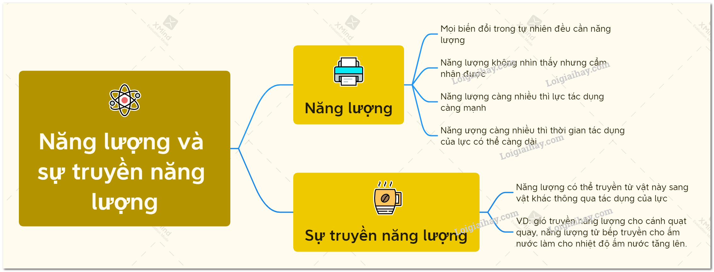
Câu 3: Ta nhận biết trực tiếp được một vật có nhiệt năng khi vật đó có khả năng
A. Làm nóng một vật khác.
A
B. Sinh ra lực đẩy làm vật khác chuyển động.
C. Giữ cho nhiệt độ không đổi.
D. Nổi được trên mặt nước.

Slide 29
Câu 4: Bằng các giác quan, căn cứ vào đâu mà ta nhận biết được là một vật có nhiệt năng?
A. Có thể kéo, đẩy các vật
B. Có thể làm biến dạng vật khác.
C. Có thể làm thay đổi nhiệt độ các vật.
C
D. Có thể làm thay đổi màu sắc các vật khác.

Slide 30
Câu 5: Một ô tô đang chạy thì đột ngột tắt máy, xe chạy thêm một đoạn rồi mới dừng hẳn là do
A. thế năng xe luôn giảm dần
B. động năng xe luôn giảm dần
C. động năng xe đã chuyển hóa thành thế năng.
D. động năng xe đã chuyển hóa thành dạng năng lượng khác do ma sát
D

Slide 31
Câu 6: Trong nồi cơm điện, năng lượng nào đã được chuyển hóa thành nhiệt năng?
A. Điện năng
A
B. Cơ năng
C. Hóa năng
D. Quang năng

Slide 32
Năng lượng từ thức ăn
Nhận biết năng lượng
NĂNG LƯỢNG
Năng lượng từ pin
Năng lượng và tác dụng lực
Năng lượng từ ánh sáng,…
Hình thức tác dụng lực
Truyền năng lượng
Năng lượng càng nhiều thì lực tác dụng có thể càng lớn
Hình thức truyền nhiệt
Năng lượng càng nhiều thì thời gian tác dụng của lực có thể càng lâu

Slide 33
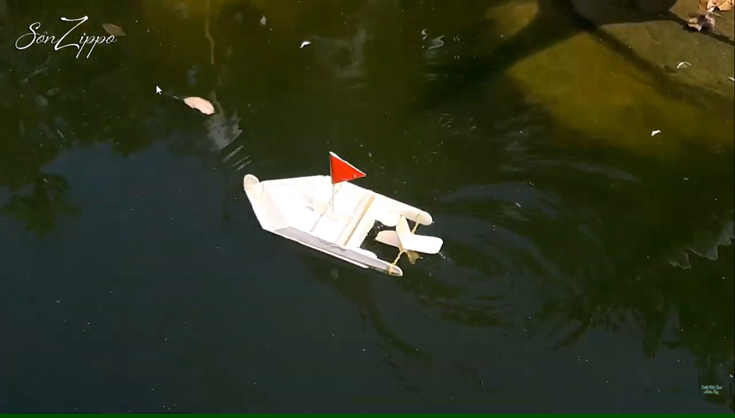
VẬN DỤNG
DỤNG CỤ:
- Một số que kem
- Vòng chun
Keo nến, kéo

Slide 34

HƯỚNG DẪN VỀ NHÀ
Học bài theo nội dung vở ghi
- Làm bài tập trong sách bài tập
Đọc trước bài 47:Một số dạng năng lượng

Slide 35







xin cam ƠN CAC EM HOC SINH
Chúc các em luôn học giỏi

